Slide 1


Slide 2






تعيين تلميذ(ة) للإجابة
توجيهات و شرح التعليمات
عرض فيديو
المرور بين الصفوف للمساعدة و تصحيح الإنجازات
عمل في ثنائيات
نهاية الشريط، المرور إلى الشريحة الموالية.

Slide 3

تنظيم حصص الأسبوع التربوي الرابع
اليوم 4 -
اليوم1 -
افتتاح الحصة (10)
ورشة الكتابة: إنتاج كتابي – الحصة 3 (30)
ورشة الكتابة : إنتاج كتابي - الحصة 4 (30)
افتتاح الحصة (10)
الأساليب (30)
الاستماع والتحدث (30)
اليوم 5 -
اليوم2 -
افتتاح الحصة (10)
قراءة : استثمار النص (30)
ورشة الكتابة : إنتاج كتابي - الحصة 5 (30)
افتتاح الحصة (10)
قراءة : التوقع والتحقق الفهم العام 30 د
قراءة : تعلم استراتيجية الفهم 30 د
اليوم 6 -
اليوم 3 -
نشاط اعتيادي (30)
شكل و فهم (40)
افتتاح الحصة (10)
قراءة : استثمار الاستراتيجية (30)
ورشة الكتابة: التراكيب (30)
Révision
Lecture offerte

Slide 4





هيكلة حصة اليوم الخامس
- 01 النشاط الاعتيادي
تحدي الفهم
02- قراءة–ح4-
اًلنَّصُّ الشِّعْرِيُّ: أَحْواش... لَوْحَةٌ بِأَلْوانِ ٱلتُّراثِ.(الحصة الرابعة)
استثمار النص
03- إنتاج كتابي – ح5-
كتابة بطاقة تعريفية لبلد (الحصة5)

Slide 5
توجيه
الوضعية التقويمية للطلاقة توجد في نهاية الحصة.
يتم تقويم الطلاقة طيلة أيام الأسبوع الرابع من المرحلة الثالثة.
تمرر الوضعية التقويمية لعدد محدود من المتعلمين كل يوم على أساس تغطية مجموع القسم نهاية الأسبوع.
يتم تقويم التحدث خلال الأسبوع الخامس .

Slide 6

عند نهاية الحصة
على الأقل 80% من المتعلمين سيكونون قادرين على:
الإجابة عن أسئلة استثمار النص الشعري "أَحْواش... لَوْحَةٌ بِأَلْوانِ ٱلتُّراثِ."
تصحيح الإنتاج الكتابي:كتابة بطاقة تعريفية لبلد.

Slide 7

افتتاح الحصة
افتتاح الحصة
الترحيب .
تدبير السلوك.
تحدي الفهم.

Slide 8

مرحبا بكم ، سننطلق في حصة اللغة العربية..
اختــتام الحــصة
إنتاج كتابي ح5
قراءة ح4
افتتاح الحصة

Slide 9




قبل أن نبدأ حصة اليوم سأذكركم بشروط الحصول على نجمة السلوك الجيد.
في كل حصة سيفوز ثلاثة منكم بالنجمة
اختــتام الحــصة
إنتاج كتابي ح5
قراءة ح4
افتتاح الحصة
أَثْناءَ ٱلْعَمَلِ في ثُنائِيّاتٍ أُقَدِّمٌ إِجابَتي لِزَميلي وَ أُناقِشُ إِجابَتَهُ.
أَلْتَزِمُ بِإِجْراءاتِ ٱسْتِعْمالِ ٱلْأَلْواح.
أَتَحَدَّثُ بِلُغَةٍ عَرَبِيَّةٍ سَليمَةٍ مِنَ ٱلأَخْطاءِ.
أُشارِكُ دونَ ٱلْخَوْفِ مِنَ ٱلْخَطَأِ.

Slide 10


ضعوا اللوحة والكراسة في القمطر.
اختــتام الحــصة
إنتاج كتابي ح5
قراءة ح4
افتتاح الحصة

Slide 11

انشطة اعتيادية
تحدي الفهم

Slide 12

في حصة اليوم، ستتدربون على الإجابة بسرعة عن أسئلة للفهم على شكل اختيار من متعدد.
اختــتام الحــصة
إنتاج كتابي ح5
قراءة ح4
افتتاح الحصة

Slide 13

خذوا ألواحكم.
اختــتام الحــصة
إنتاج كتابي ح5
قراءة ح4
افتتاح الحصة

Slide 14
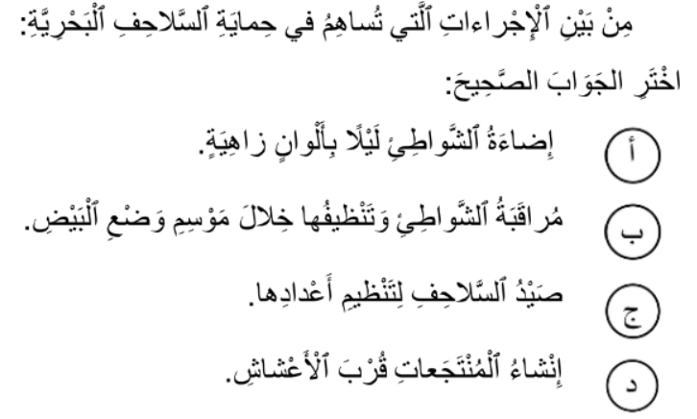
اقرؤوا السؤال جيدا . حددوا المطلوب. تذكروا كل الاختيارات المقدمة.
اختــتام الحــصة
إنتاج كتابي ح5
قراءة ح4
افتتاح الحصة

Slide 15
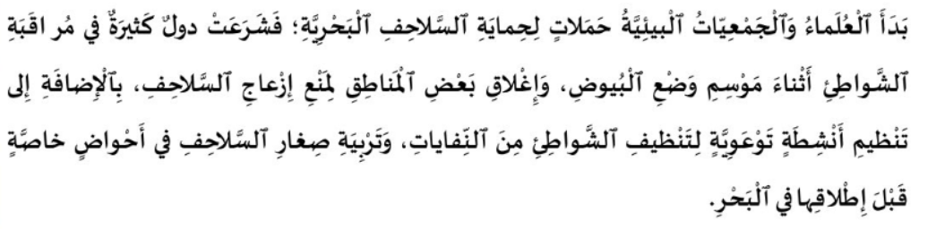
ابحثوا عن الجواب في النص . انتبهوا سيختفي النص بعد 15 ثانية.
اختــتام الحــصة
إنتاج كتابي ح5
قراءة ح4
افتتاح الحصة

Slide 16
اكتبوا حرف الجواب الصحيح ثم ارفعوا الألواح عند سماع الاشارة.
اختــتام الحــصة
إنتاج كتابي ح5
قراءة ح4
افتتاح الحصة

Slide 17
صححوا. من يشرح جوابه؟
اختــتام الحــصة
إنتاج كتابي ح5
قراءة ح4
افتتاح الحصة


Slide 18
ستقرؤون النص قراءة جماعية . من يريد أن يقود القراءة؟
-يحرص الأستاذ على تتبع مشاركة الجميع في القراءة الجماعية.
اختــتام الحــصة
إنتاج كتابي ح5
قراءة ح4
افتتاح الحصة

Slide 19
قراءة – ح4
2
قراءة – ح4-
قَصيدَةٌ أَحْواش... لَوْحَةٌ بِأَلْوانِ ٱلتُّراث .(الحصة الرابعة)
استثمار النص

Slide 20
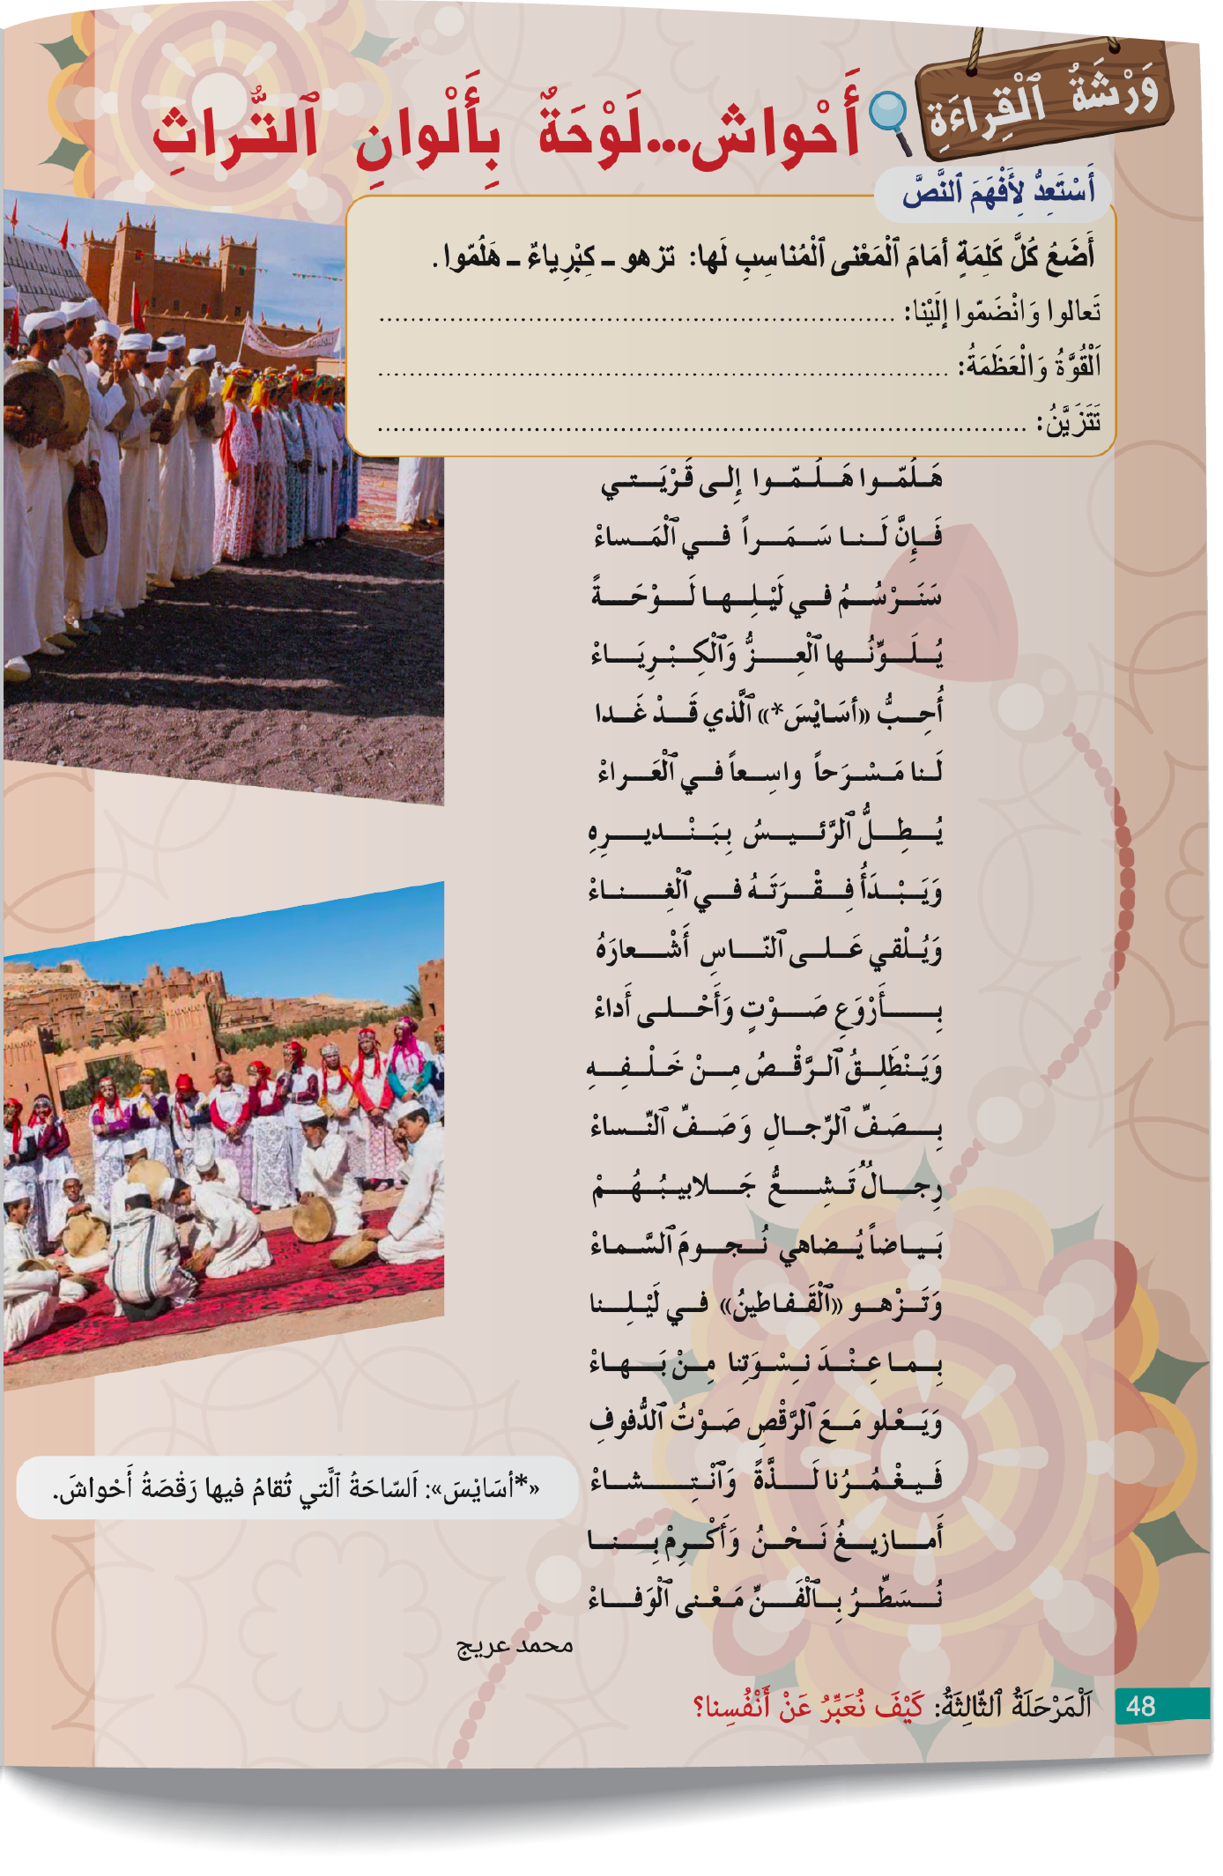
اختــتام الحــصة
إنتاج كتابي 5
قراءة
افتتاح الحصة
الآن، سنبدأ حصة القراءة بتذكر ما جاء في قصيدة "أَحْواشْ ... لَوْحَةٌ بِأَلْوانِ ٱلتُّراثِ".

Slide 21
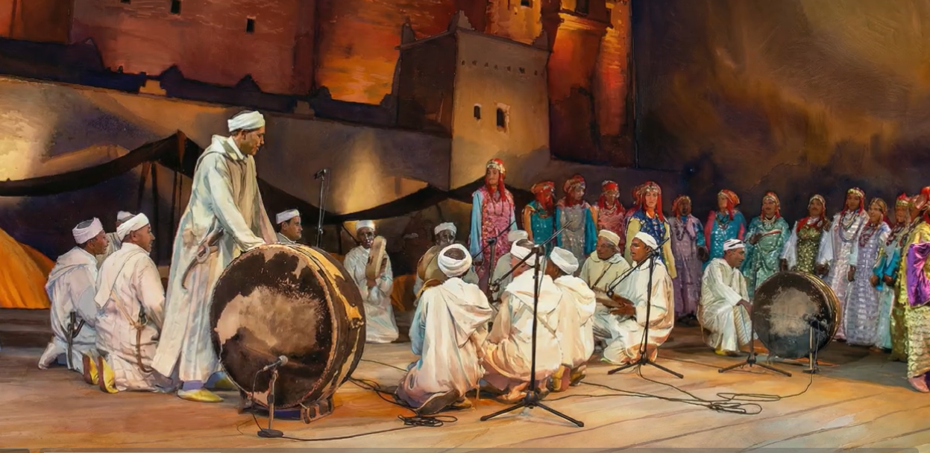
اختــتام الحــصة
إنتاج كتابي 5
قراءة
افتتاح الحصة
عَنْ أَيِّ نَوْعٍ مِنَ ٱلْفُنونِ تَتَحَدَّثُ ٱلْقَصيدَةُ؟
عَنْ أَيِّ نَوْعٍ مِنَ ٱلْفُنونِ تَتَحَدَّثُ ٱلْقَصيدَةُ؟

Slide 22
اختــتام الحــصة
إنتاج كتابي 5
قراءة
افتتاح الحصة
بِأَيِّ لُغَةٍ يَتَغَنّى راقِصوا أَحْواشَ؟
بِأَيِّ لُغَةٍ يَتَغَنّى راقِصوا أَحْواشَ؟

Slide 23
اختــتام الحــصة
إنتاج كتابي 5
قراءة
افتتاح الحصة
بِأَيِّ لُغَةٍ يَتَغَنّى راقِصوا أَحْواشَ؟
بِأَيِّ لُغَةٍ يَتَغَنّى راقِصوا أَحْواشَ؟

Slide 24

تابعوا معي على كراساتكم ، سأسمعكم قصيدة «أَحْواشْ ... لَوْحَةٌ بِأَلْوانِ ٱلتُّراثِ».
اختــتام الحــصة
إنتاج كتابي 5
قراءة
افتتاح الحصة

Slide 25
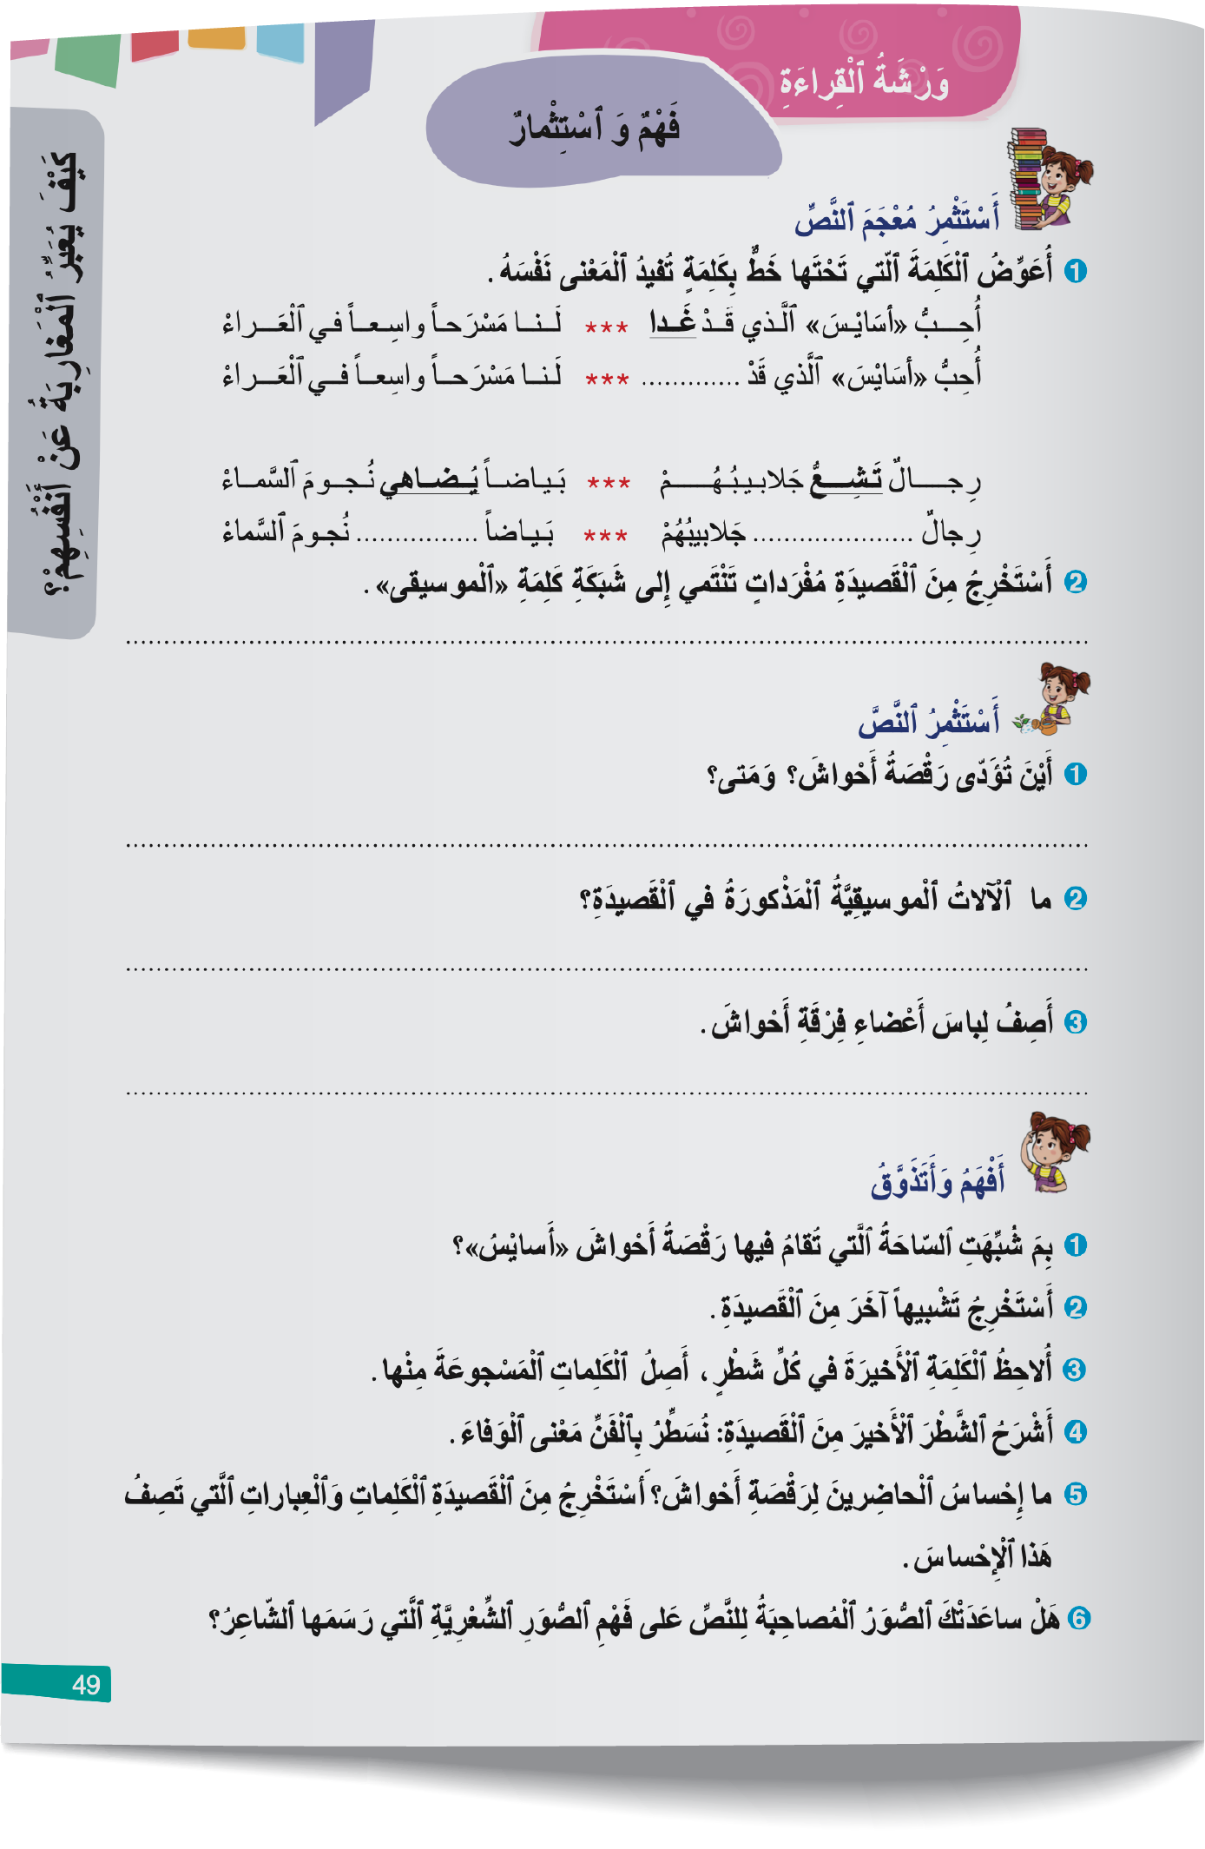
اختــتام الحــصة
إنتاج كتابي 5
قراءة
افتتاح الحصة
الآن خذوا كراساتكم على الصفحة رقم 49 و أجيبوا عن السؤالين التاليين:

Slide 26
اختــتام الحــصة
إنتاج كتابي 5
قراءة
افتتاح الحصة
ما هُوَ إِحْساسُ ٱلْحاضِرينَ لِرَقْصَةِ أَحْواشَ؟
5- ما هُوَ إِحْساسُ ٱلْحاضِرينَ لِرَقْصَةِ أَحْواشَ؟

Slide 27
اختــتام الحــصة
إنتاج كتابي 5
قراءة
افتتاح الحصة
من يتقاسم معنا إجابته؟
5- ما هُوَ إِحْساسُ ٱلْحاضِرينَ لِرَقْصَةِ أَحْواشَ؟
إِحْساسُ ٱلْحاضِرينَ لِرَقْصَةِ أَحْواشَ هُوَ ٱلْفَرَحُ وَٱلْفَخْرُ وَٱلْاِعْتِزازُ.

Slide 28
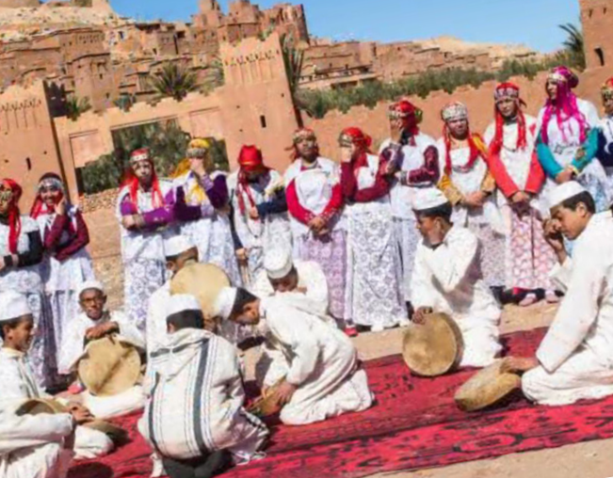
اختــتام الحــصة
إنتاج كتابي 5
قراءة
افتتاح الحصة
ماهي الأسطر التي تؤكد ذلك؟
-لا يظهر الأستاذ الإجابة إلا من بعد الاطلاع على إجابات المتعلمين.
رِجـــــــــــــــــالٌ تَــــــــــــــــــــشِعُّ جَلابيبُــــــــــــــــــــــــــــــــــــــهُمْ
بَياضاً يُضــــــــــــــــاهي نُـــــــــــــــجومَ ٱلسَّـــــــماءْ
وَتَزْهـــــــــــــــو "ٱلْقَفـــــــــــــاطينُ" فــــــــــي لَيْلِنا
بِـما عِنْدَ نِسْـــــــــــــــــــــوَتِنا مِــــــنْ بَـهـــــــــــــــــــــــــــــــاءْ
وَيَعْلو مَعَ ٱلرَّقْصِ صَوْتُ ٱلدُّفوفِ
فَيـــــــــــــــــــــغْمُرُنا لَــــــــــــــــــــــذَّةً وَٱنْتِـــــــــــــــــــــــــــــــــــشاءْ
أَمــــــــــــــــــــــــــــــــــازيغُ نَحْــــــــــــــــنُ وَأَكْرِمْ بِـــــــــــــــــنا
نُسَــــــــــــــــــــــــطِّرُ بِٱلْفَــــــــــــــنِّ مَعْنى ٱلْوَفــــــــــاءْ
هَلُمّــــــــــــــــوا هَلُمّـــــــــــــــــوا إِلى قَــرْيَتــــــــــــــي
فَإِنَّ لَنا سَـــــــــــــــمَراً في ٱلْمَســـــــــــــــــــــــــــــاءْ
سَنَرْسُـــــــــــــــــــمُ في لَيْلِــــــــــــها لَوْحَـــــــــــــــــــةً
يُلَوِّنُــــــــــــــــــــــــــها ٱلْعِــــــــــــــــزُّ وَٱلْكِبْرِيَـــــــــــــــــــاءْ
أُحِبُّ "أسَايْسَ" ٱلَّذي قَدْ غَدا
لَنا مَسْرَحاً واسِـــــــــــــــعاً في ٱلْعَــــــــــــراءْ
يُطِـــــــــــــــــــــــلُّ ٱلرَّئـــــــــــــــيسُ بِـبَنْديـــــــــــــــــرِهِ
وَيَبْدَأُ فِقْـــــــــــــــــــرَتَهُ فـــــــــــــــــــــــــــــــي ٱلْغِناءْ
وَيُلْــــــــــــــــــقي عَلــــــــــى ٱلنّـــــاسِ أَشْعارَهُ
بِأَرْوَعِ صَـــــــــــــوْتٍ وَأَحْــــــــــلــــــــــــى أَداءْ
وَيَنْطَلِــــــــــــــــقُ ٱلرَّقْصُ مِنْ خَلْـــــــــــفِهِ
بِصَفِّ ٱلرِّجـــــــــــــالِ وَصَفِّ ٱلنِّساءْ

Slide 29
اختــتام الحــصة
إنتاج كتابي 5
قراءة
افتتاح الحصة
أَسْتَخْرِجُ مِنَ ٱلْقَصيدَةِ ٱلْكَلِماتِ وَٱلْعِباراتِ ٱلَّتي تَصِفُ هَذا ٱلْإِحْساسَ.
أَسْتَخْرِجُ مِنَ ٱلْقَصيدَةِ ٱلْكَلِماتِ وَٱلْعِباراتِ ٱلَّتي تَصِفُ هَذا ٱلْإِحْساسَ.

Slide 30
اختــتام الحــصة
إنتاج كتابي 5
قراءة
افتتاح الحصة
من يتقاسم معنا إجابته؟
أَسْتَخْرِجُ مِنَ ٱلْقَصيدَةِ ٱلْكَلِماتِ وَٱلْعِباراتِ ٱلَّتي تَصِفُ هَذا ٱلْإِحْساسَ.
اَلْكَلِماتُ وَٱلْعِباراتُ ٱلَّتي تَصِفُ هَذا ٱلْإِحْساسَ:
اَلْعِزُّ وَٱلْكِبْرِيَاءْ، بَـهاءْ، فَيغْمُرُنا لَذَّةً وَٱنْتِشاءْ، نُسَطِّرُ بِٱلْفَنِّ مَعْنى ٱلْوَفاءْ.

Slide 31
اختــتام الحــصة
إنتاج كتابي 5
قراءة
افتتاح الحصة
هيا ننشد البيت جميعا
رِجـــــــــــــــــالٌ تَــــــــــــــــــــشِعُّ جَلابيبُــــــــــــــــــــــــــــــــــــــهُمْ
بَياضاً يُضــــــــــــــــاهي نُـــــــــــــــجومَ ٱلسَّـــــــماءْ
وَتَزْهـــــــــــــــو "ٱلْقَفـــــــــــــاطينُ" فــــــــــي لَيْلِنا
بِـما عِنْدَ نِسْـــــــــــــــــــــوَتِنا مِــــــنْ بَـهـــــــــــــــــــــــــــــــاءْ
وَيَعْلو مَعَ ٱلرَّقْصِ صَوْتُ ٱلدُّفوفِ
فَيـــــــــــــــــــــغْمُرُنا لَــــــــــــــــــــــذَّةً وَٱنْتِـــــــــــــــــــــــــــــــــــشاءْ
أَمــــــــــــــــــــــــــــــــــازيغُ نَحْــــــــــــــــنُ وَأَكْرِمْ بِـــــــــــــــــنا
نُسَــــــــــــــــــــــــطِّرُ بِٱلْفَــــــــــــــنِّ مَعْنى ٱلْوَفــــــــــاءْ
هَلُمّــــــــــــــــوا هَلُمّـــــــــــــــــوا إِلى قَــرْيَتــــــــــــــي
فَإِنَّ لَنا سَـــــــــــــــمَراً في ٱلْمَســـــــــــــــــــــــــــــاءْ
سَنَرْسُـــــــــــــــــــمُ في لَيْلِــــــــــــها لَوْحَـــــــــــــــــــةً
يُلَوِّنُــــــــــــــــــــــــــها ٱلْعِــــــــــــــــزُّ وَٱلْكِبْرِيَـــــــــــــــــــاءْ
أُحِبُّ "أسَايْسَ" ٱلَّذي قَدْ غَدا
لَنا مَسْرَحاً واسِـــــــــــــــعاً في ٱلْعَــــــــــــراءْ
يُطِـــــــــــــــــــــــلُّ ٱلرَّئـــــــــــــــيسُ بِـبَنْديـــــــــــــــــرِهِ
وَيَبْدَأُ فِقْـــــــــــــــــــرَتَهُ فـــــــــــــــــــــــــــــــي ٱلْغِناءْ
وَيُلْــــــــــــــــــقي عَلــــــــــى ٱلنّـــــاسِ أَشْعارَهُ
بِأَرْوَعِ صَـــــــــــــوْتٍ وَأَحْــــــــــلــــــــــــى أَداءْ
وَيَنْطَلِــــــــــــــــقُ ٱلرَّقْصُ مِنْ خَلْـــــــــــفِهِ
بِصَفِّ ٱلرِّجـــــــــــــالِ وَصَفِّ ٱلنِّساءْ

Slide 32
اختــتام الحــصة
إنتاج كتابي 5
قراءة
افتتاح الحصة
من ينشد أبيات قصيدة "أَحْواش... لَوْحَةٌ بِأَلْوانِ ٱلتُّراث "؟

Slide 33
اختــتام الحــصة
إنتاج كتابي 5
قراءة
افتتاح الحصة
من ينشد أبيات قصيدة "وطني الغالي"؟
الآن، خذوا الكراسة، من يقرأ القصيدة قراءة شعرية محترما قواعد الإيقاع؟
- تناوب 7 متعلمين على قراءة النص، مع التركيز على الفئة التي تحتاج للدعم.
كَيْفَ كانَتْ قِراءَةُ زَميلِكُمْ/زَميلَتِكُمْ:
لا | نعم
 |  | - هَلْ كان ٱلصَّوْتُ مَسْموعاً وَواضِحاً؟
 |  | - هَلْ كانتِ ٱلْقِراءَةُ مُعَبِّرَةً عَنِ ٱلشُّعورِ بِٱلْفَخْرِ وَٱلْاِعْتِزازِ؟
 |  | - هَلْ تَمَّتْ قِراءَةُ كُلِّ شَطْرٍ بِشَكْلٍ مُسْتَرْسَلٍ؟
 |  | - هَلْ تَمَّ ٱحْتِرامُ قَواعِدِ ٱلْإيقاعِ ٱلشِّعْرِيِّ؟

Slide 34
اختــتام الحــصة
إنتاج كتابي 5
قراءة
افتتاح الحصة
من يجيب عن السؤال:هَلْ ساعَدَتْكَ ٱلصُّوَرُ ٱلْمُصاحِبَةُ لِلنَّصِّ عَلى فَهْمِ ٱلصُّوَرِ ٱلشِّعْرِيَّةِ ٱلَّتي رَسَمَها ٱلشّاعِرُ؟
هَلْ ساعَدَتْكَ ٱلصُّوَرُ ٱلْمُصاحِبَةُ لِلنَّصِّ عَلى فَهْمِ ٱلصُّوَرِ ٱلشِّعْرِيَّةِ ٱلَّتي رَسَمَها ٱلشّاعِرُ؟

Slide 35
اختــتام الحــصة
إنتاج كتابي 5
قراءة
افتتاح الحصة
من يجيب عن السؤال:ما ٱلْقيمَةُ ٱلَّتي تُرَوِّجُ لَها ٱلْقصيدةُ؟
ما ٱلْقيمَةُ ٱلَّتي تُرَوِّجُ لَها ٱلْقصيدةُ؟

Slide 36
اختــتام الحــصة
إنتاج كتابي 5
قراءة
افتتاح الحصة
من يجيب عن السؤال:ما هُوَ شُعورُكَ بَعْدَ قِراءَةِ وَفَهْمِ وَتَذَوُّقِ هَذِهِ ٱلْقصيدةِ؟
ما هُوَ شُعورُكَ بَعْدَ قِراءَةِ وَفَهْمِ وَتَذَوُّقِ هَذِهِ ٱلْقصيدةِ؟

Slide 37
اختــتام الحــصة
إنتاج كتابي 5
قراءة
افتتاح الحصة
من يجيب عن السؤال:ما ٱلْعِبَرُ ٱلَّتي أَسْتَخْلِصُها مِنَ ٱلقَصيدَةِ؟
ما ٱلْعِبَرُ ٱلَّتي أَسْتَخْلِصُها مِنَ ٱلقَصيدَةِ؟

Slide 38
اختــتام الحــصة
إنتاج كتابي 5
قراءة
افتتاح الحصة
أَخْتارُ ٱلْبَيْتَ ٱلَّذي أَعْجَبَني أَكْثَرَ بِجَمالِ تَرْكيبِهِ وَتَعْبيرِهِ.
أَخْتارُ ٱلْبَيْتَ ٱلَّذي أَعْجَبَني أَكْثَرَ بِجَمالِ تَرْكيبِهِ وَتَعْبيرِهِ.

Slide 39
إنتاج كتابي – ح5
3
كتابة بطاقة تعريفية لبلد (الحصة5)

Slide 40
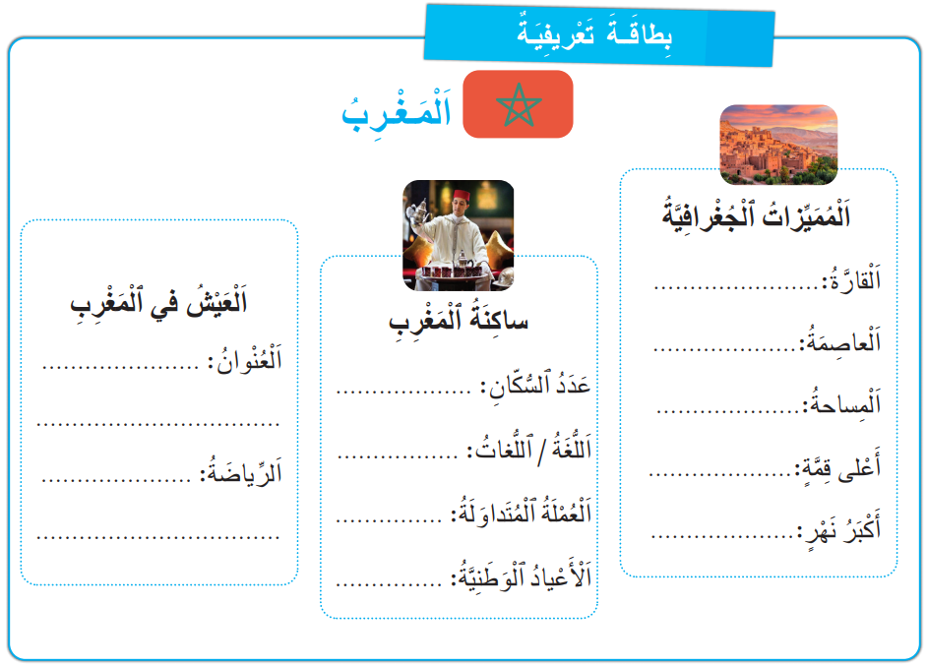
اختــتام الحــصة
إنتاج كتابي 5
قراءة
افتتاح الحصة
الآن، سنبدأ حصة الإنتاج الكتابي، ستخصص هذه الحصة لتصحيح إنجازاتكم. خذوا الدفاتر.

Slide 41

اختــتام الحــصة
إنتاج كتابي 5
قراءة
افتتاح الحصة
سأعين بعض المتعلمين لقراءة إنتاجاتهم، وسنصححها بشكل جماعي على السبورة.
يشرك الأستاذ(ة) المتعلمين في تصحيح الأخطاء المرصودة على السبورة، مع توضيح طبيعتها (خطأ إملائي، في تركيب الجملة...).

Slide 42

اختــتام الحــصة
إنتاج كتابي 5
قراءة
افتتاح الحصة
الآن، كل واحد منكم يصحح إنتاجه بناء على طبيعة الأخطاء المرصودة.
سأمر بين الصفوف لتقديم المساعدة.

Slide 43








اختــتام الحــصة
إنتاج كتابي 5
قراءة
افتتاح الحصة
الآن، لنبنِ معا نموذجا للتصحيح على السبورة. لكتابة بطاقة تعريفية لبلد أتبع الخطوات التالية:
-يكتب الأستاذ بمعية المتعلمين الإجابات على إحدى السبورات الجانبية مع إعطاء الفرصة للجميع للمشاركة
كِتابَةُ بِطاقَةٍ تَعْريفِيَّةٍ لِبَلَدٍ
أَكْتُبُ ٱسْمَ ٱلْبَلَدِ وَمَوْقِعَهُ ٱلْجُغْرافِيَّ :
أَذْكُرُ مَعْلوماتٍ عَنِ ٱلْبَلَدِ:
أَذْكُرُ سِماتٍ تُمَيِّزُ ٱلْبَلَدَ عَنْ بُلْدانٍ أُخْرى.
أَذْكُرُ ما تَتَمَيَّزُ بِهِ ٱلطَّبيعَةُ في ٱلْبَلَدِ.
أَذْكُرُ ٱلْأَماكِنَ ٱلْمَشْهورَةَ في ٱلْبَلَدِ.
اَلْفُنونُ ٱلَّتي تُمَيِّزُ ٱلْبَلَدَ.
اَلرِّياضاتُ ٱلشَّعْبِيَّةُ في هَذا ٱلْبَلَدِ.

Slide 44

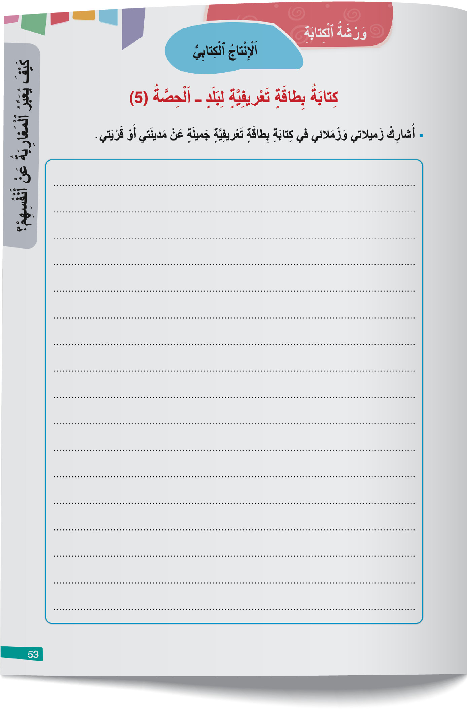
اختــتام الحــصة
إنتاج كتابي 5
قراءة
افتتاح الحصة
أحسنتم. خذوا كراساتكم على ص 53 ، أعيدوا كتابة البطاقة التعريفية عن مدينتي أو قريتي.

Slide 45

اختــتام الحــصة
إنتاج كتابي 5
قراءة
افتتاح الحصة
أُشارِكُ زَميلاتي وَزُمَلائِي في كِتابَةِ بِطاقَةٍ تَعْريفِيَّةٍ جَميلَةٍ عَنْ مَدينَتي أَوْ قَرْيَتي.
  أُشارِكُ زَميلاتي وَزُمَلائِي في كِتابَةِ بِطاقَةٍ تَعْريفِيَّةٍ جَميلَةٍ عَنْ مَدينَتي أَوْ قَرْيَتي.

Slide 46

اختــتام الحــصة
ماذا تعلمتم اليوم؟
اَلْواجِبُ ٱلْمَنْزِلِيُّ

Slide 47
ماذا تعلمتم اليوم؟
اختــتام الحــصة
إنتاج كتابي ح5
قراءة ح4
افتتاح الحصة
في هَذِهِ ٱلْحِصَّةِ
تَدَرَّبْتُ عَلى كِتابَةِ بِطاقَةٍ تَعْريفِيَّةٍ لِبَلَدٍ.
أَجَبْتُ عَنْ أَسْئِلَةِٱسْتِثْمارِ ٱلنَّصِّ ٱلشِّعْرِيِّ "أَحْواش... لَوْحَةٌ بِأَلْوانِ ٱلتُّراث

Slide 48

اختــتام الحــصة
إنتاج كتابي 5
قراءة
افتتاح الحصة
خذوا دفاتر المنزل، سجلوا الواجب المنزلي.
أَكْتُبُ بِطاقَةً تَعْريفِيَّةً لِبَلَدٍ آخَرَ مِنِ ٱخْتِيارِكَ بِتَوْظيفِ ما تَعَلَّمْتَهُ.

Slide 49


وقت النجمة. الفائز بنجمة المشاركة بهدوء هو (هي) صديقكم (صديقتكم)....... صفقوا له (لها).
يسجل الأستاذ اسم الفائز على لائحة. (يمكن أن تكون اللائحة معروضة على أحد جدران الفصل).
اختــتام الحــصة
إنتاج كتابي 5
قراءة
افتتاح الحصة

Slide 50


Slide 51
بناء على إنجازات المتعلمين خلال الممارسة المستقلة
ما تقديرك لنسبة التحكم في هدف الدرس؟
تسجل النسبة على صفحة اليوم من مذكرة الأستاذ.

Slide 52
تقويم الشق الشفهي من المراقبة المستمرة للمرحلة الثالثة
الطلاقة(LF) : الأسبوع الرابع
التحدث ((PO: الأسبوع الخامس

Slide 53
تقويم الطلاقة LF

Slide 54
دليل التمرير- مهارة الطلاقة:
يتم تقويم الطلاقة طيلة أيام الأسبوع الرابع.
يمرر الأستاذ وضعية الطلاقة لعدد محدود من المتعلمين يوميا طيلة الأسبوع الرابع من المرحلة الثالثة حتى تتم تغطية جميع متعلمي القسم.
يمنح المتعلم(ة) 15 ثانية لملاحظة الفقرة قبل البدء في القراءة؛
يشرح الأستاذ(ة) للمتعلم(ة) أن عليه أن يقرأ فقرة بدقة واسترسال؛
يتم تسجيل عدد الأخطاء التي ارتكبها المتعلم؛
يتم تنقيط الطلاقة وفق سلم تنقيط على 10؛
إذا توقف المتعلم(ة) أمام كلمة، يطلب منه الأستاذ(ة) الانتقال للكلمة الموالية؛
إذا تدارك المتعلم(ة) (دون أي مساعدة) وصحح القراءة، لا يحتسب الخطأ؛

Slide 55
معايير ومؤشرات تقويم الطلاقة
المعايير | المـؤشــــــــــــــــــــــــــــــــــــــــــــــــــــــــــــــــــــــــــــــــــــــــــــــــــــــــــــــــــرات
الاسترسال | -قرأ الفقرة باسترسال تام مع احترام تام لعلامات الترقيم. -قرأ الفقرة باسترسال مع تعثر في جملة واحدة على الأكثر ؛ -قرأ الفقرة باسترسال مع تعثر في جملتين على الأكثر ؛ تعثر في أكثر من جملتين: قراءة متقطعة – تهجئة الكلمات – | 5ن 4ن 3ن 2ن
الدقة (الوقف على متحرك لا يحتسب في هذه المرحلة ) | -ارتكب أقل قطعا من 4 أخطاء. -ارتكب أقل من 4 إلى 8 أخطاء. -ارتكب 9 إلى 12 خطأ. -ارتكب 13 فما فوق | 5ن 4ن 3ن 2ن
المجموع |  | …/10
توضيح: -إذا استدرك التلميذ وصحح بنفسه كلمة قرأها بشكل خاطئ لا يحتسب الخطأ.
- تعثر في جملة يعني قرأها قراءة متقطعة أو تهجى كلماتها.

Slide 56
هذه هي الفقرة التي ستقرؤها. معك 30 ثانية لملاحظتها. بعدها ستبدأ القراءة.
تقويم الطلاقة
في ٱللَّيْلَةِ ٱلتّالِيَةِ، قَرَّرَتِ ٱلْموناليزا أَنْ تَسْتَقِلَّ عَنِ ٱللَّوْحَةِ وَتَخْرُجَ مِنَ ٱلْمُتْحَفِ لِتَزورَ ٱلْعالَمَ ٱلْحَقيقِيَّ. تَسَلَّلَتْ عَبْرَ بابٍ سِرِّيٍّ مُسْتَتِرٍ خَلْفَ سِتارِ إِحْدى ٱلنَّوافِذِ، وَرَكِبَتْ حافِلَةً سِياحِيَّةً كانَتْ تَمُرُّ بِجانِبِ ٱلْمُتْحَفِ. فَرِحَ ٱلسّائِقُ وَهُوَ يَراها بِإِعْجابٍ شَديدٍ، لَكِنَّها قابَلَتْهُ بِٱبْتِسامَتِها ٱلْهادِئَةِ وَٱلْغامِضَةِ. رَأَتْ مَدينَةَ باريسَ، وَأَبْراجَها ٱلْعالِيَةَ وَمَتاحِفَها ٱلْفَريدَةَ، ثُمَّ ٱبْتَسَمَتِ ٱبْتِسامَةً أَوْسَعَ وَقالَتْ: "يا لَها مِنْ مُغامَرَةٍ!"

